Slide 1
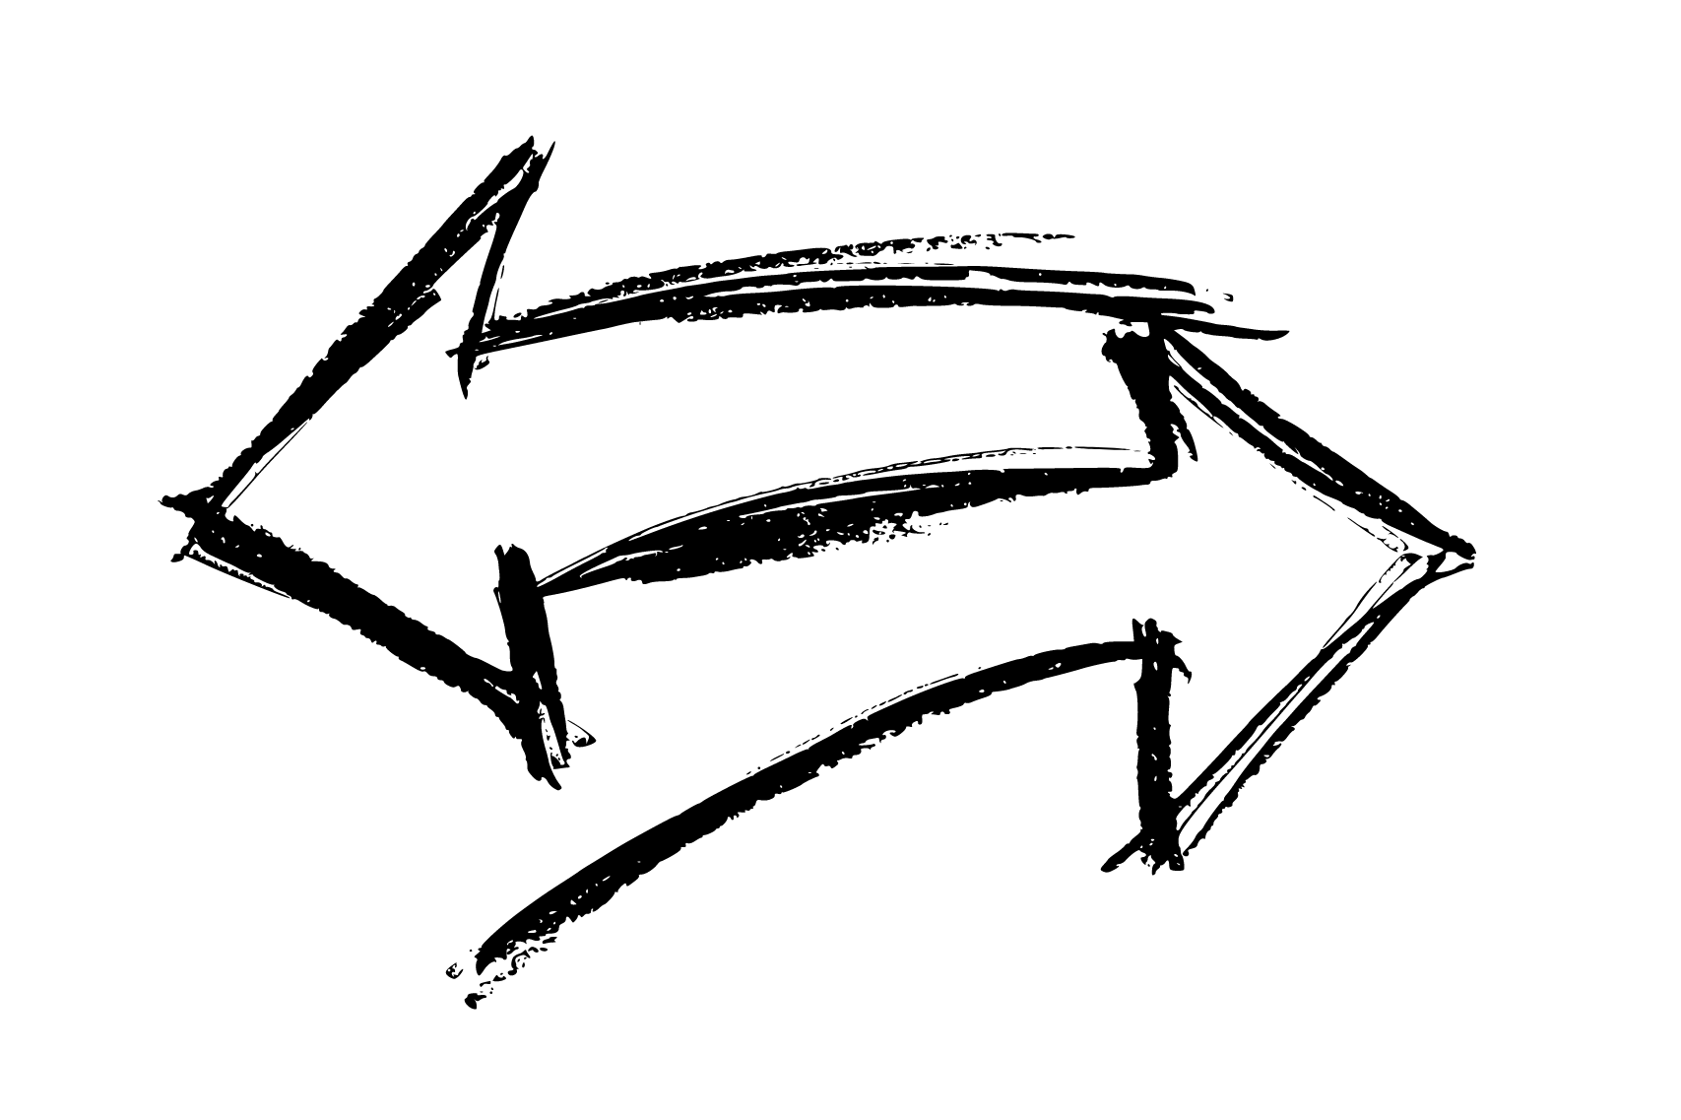
Обратная отсылка
Выполнили: Алексеева Евгения и Сазонов Александр
Группа: ЮЮГ-412

Slide 2
Обратная отсылка
Обратная отсылка (renvoi первой степени) и отсылка к закону третьей страны (renvoi второй степени) – одно из наиболее сложных явлений в международном частном праве. Впрочем, вопрос, который должен быть предпослан изучению этого явления, звучит довольно просто и ясно: является ли отсылка коллизионной нормы к иностранному праву отсылкой не только к его материальному праву, но и к его коллизионным нормам. В последнем случае поиск применимого права должен быть продолжен, но уже в направлении, указываемом иностранной коллизионной нормой, т.е. либо к материальному праву страны, которой принадлежит эта норма, либо обратно к закону страны суда (обратная отсылка), либо, наконец, к закону третьей страны.

Slide 3
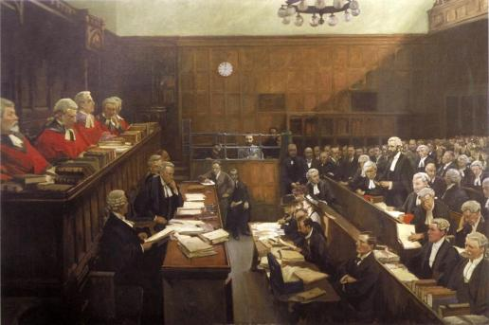
Обратная отсылка
В XIX в. первыми судебными решениями о применении отсылки были решения английских судов 1841 и 1847 гг., но как таковой термин «отсылка» в этих решениях еще не фигурировал. В 1841 г. Кентерберийский суд рассматривал дело Collier v. Rivaz относительно английского подданного, домицилированного в Бельгии, но составившего завещание в соответствии с английским правом. По английскому закону завещание являлось недействительным, так как к документу должен был применяться закон домицилия наследодателя, т.е. бельгийский закон. Тем не менее завещание было признано действительным, так как бельгийское коллизионное право содержало правило, согласно которому домицилированный на территории Бельгии англичанин должен совершать завещание в соответствии со своим национальным законом, следовательно, с точки зрения бельгийского права, которое должен применять английский суд, в отношении данного завещания действовал английский закон.

Slide 4
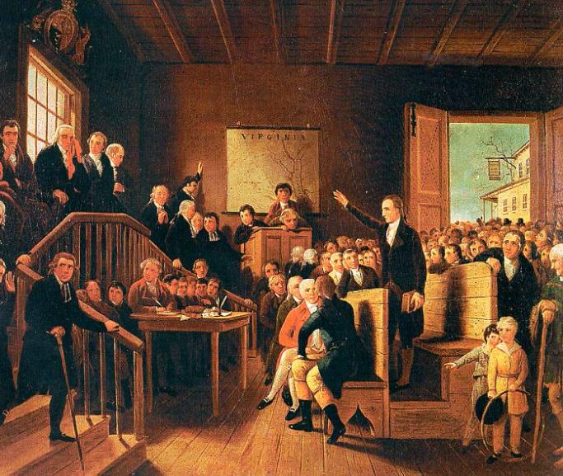
Обратная
отсылка
Анализ, в частности, двух приведенных решений английского суда заставил Чешира заметить, что доктрина renvoi основывается на неубедительных прецедентах и не может считаться общей нормой английского права, поскольку практика не выработала достаточной прецедентной базы.

Slide 5
Обратная отсылка
За решением по делу Форго последовал целый ряд решений, также принявших концепцию отсылки. Однако уже в конце XIX в. и позднее имели место решения, отвергавшие применение обратной отсылки. Мнения в доктрине той эпохи разделились. В целом можно было говорить о том, что как в Германии, так и во Франции наблюдалось расхождение между наукой, в основном отвергавшей концепцию renvoi, и судебной практикой.

Slide 6
Обратная
отсылка
Практика США, в принципе враждебная доктрине renvoi, тем не менее допускала обратную отсылку при решении вопросов титула на землю и вопросов действительности разводов.

Slide 7
Обратная отсылка
Современная практика Франции также продолжает допускать обратную и дальнейшую отсылку в значительном числе случаев.
Указ 1979 г. № 13 о международном частном праве Венгрии исходит из возможности принятия обратной отсылки только в случаях, когда иностранное право отсылает к венгерскому закону (§4 Указа: «если иностранное право отсылает обратно к венгерскому закону, конкретный вопрос будет решаться в силу такой отсылки по венгерскому праву»).

Slide 8
Обратная отсылка
Федеральным законом Австрии 1978 г. о международном частном праве (§ 5 «Обратная и последующая отсылка») допускается отсылка к праву третьего государства, отсылка к иностранному правопорядку охватывает также его коллизионные нормы. Если иностранная коллизионная норма отсылает к австрийскому праву, применяются материальные нормы австрийского права. В случае последующей отсылки определяющими будут являться материальные нормы того правопорядка, который далее не отсылает или к которому отсылка производится в первый раз обратно.

Slide 9
Обратная отсылка
Один из старейших законов в области международного частного права – закон о международном частном праве Польши исходил из принятия как обратной отсылки, так и отсылки к праву третьей страны. Принимается обратная отсылка и в новом польском законе о международном частном праве 2011 г. (ст. 5). Обратная отсылка подлежит принятию согласно законодательству Венгрии, Вьетнама, Испании, Лихтенштейна, Румынии и др. Из Вводного закона к ГГУ следует: если имеет место отсылка к праву какого- либо другого государства, то применяется такое его международное частное право, насколько это не противоречит смыслу отсылки.

Slide 10
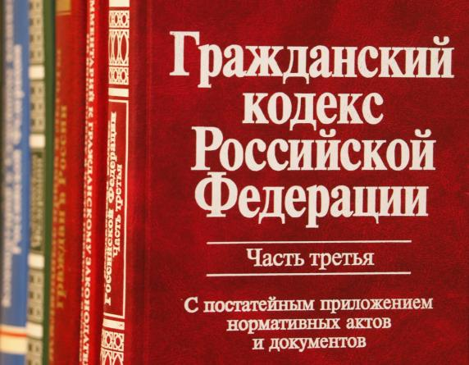
Обратная отсылка
В ст. 1190 ГК РФ установлено, что любая отсылка к иностранному праву в соответствии с правилами раздела VI ГК должна рассматриваться как отсылка к материальному, а не к коллизионному праву соответствующей страны, за исключением случаев, указанных в этой статье, когда обратная отсылка иностранного права может приниматься: к ним отнесены случаи отсылки к российскому праву, определяющему правовое положение физического лица.

Slide 11
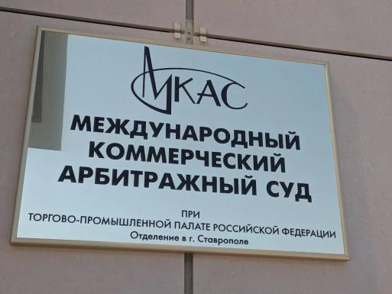
Обратная отсылка
Законе РФ "О международном коммерческом арбитраже", подготовленном на основе соответствующего Типового закона ЮНСИТРАЛ. Исходя из того что третейский суд разрешает спор в соответствии с такими нормами права, которые стороны избрали в качестве применимых к существу спора, российский Закон далее уточняет: любое указание на право или систему права какого-либо государства должно толковаться как непосредственно отсылающее к материальному праву этого государства, а не к его коллизионных нормам.

Slide 12
Источники
Эссе:-сайт. -2022. -URL:https://www.evkova.org/esse/obratnaya-otsyilka-i-otsyilka-k-pravu-tretego-gosudarstva-----?ysclid=l7m57ywvjw276765165 Текст: электронный дата обращения (03.09.2022)
superinf.ru:-сайт. -2022. -URL:https://superinf.ru/view_helpstud.php?id=1582&ysclid=l7m57upif717704445 Текст: электронный дата обращения (03.09.2022)
isfic.info:-сайт. -2022. -URL:https://isfic.info/mpast/lobod33.htm?ysclid=l7m4q06yqz624968933 Текст: электронный дата обращения (03.09.2022)
studme.org:-сайт. -2022. -URL:https://studme.org/56498/pravo/obratnaya_otsylka_otsylka_zakonu_tretey_strany?ysclid=l7m4nbitzo956322134 Текст: электронный дата обращения (03.09.2022)

Slide 13
Спасибо за внимание!

